Slide 1
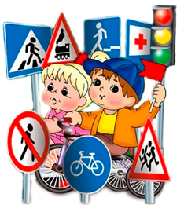
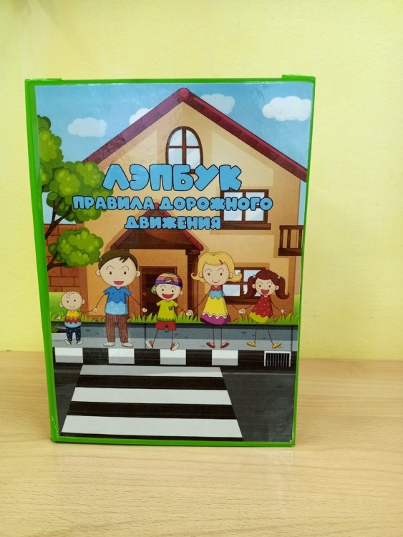
Муниципальное дошкольное образовательное автономное учреждение «Детский сад № 46 общеразвивающего вида с приоритетным осуществлением художественно-эстетического развития воспитанников „Фантазеры“ г. Орска».
ЛЭПБУК
«ПРАВИЛА
ДОРОЖНОГО
ДВИЖЕНИЯ»
Выполнила:
воспитатель первой квалификационной категории
Захарова Юлия Сергеевна.

Slide 2
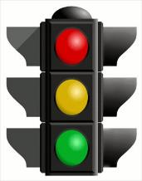
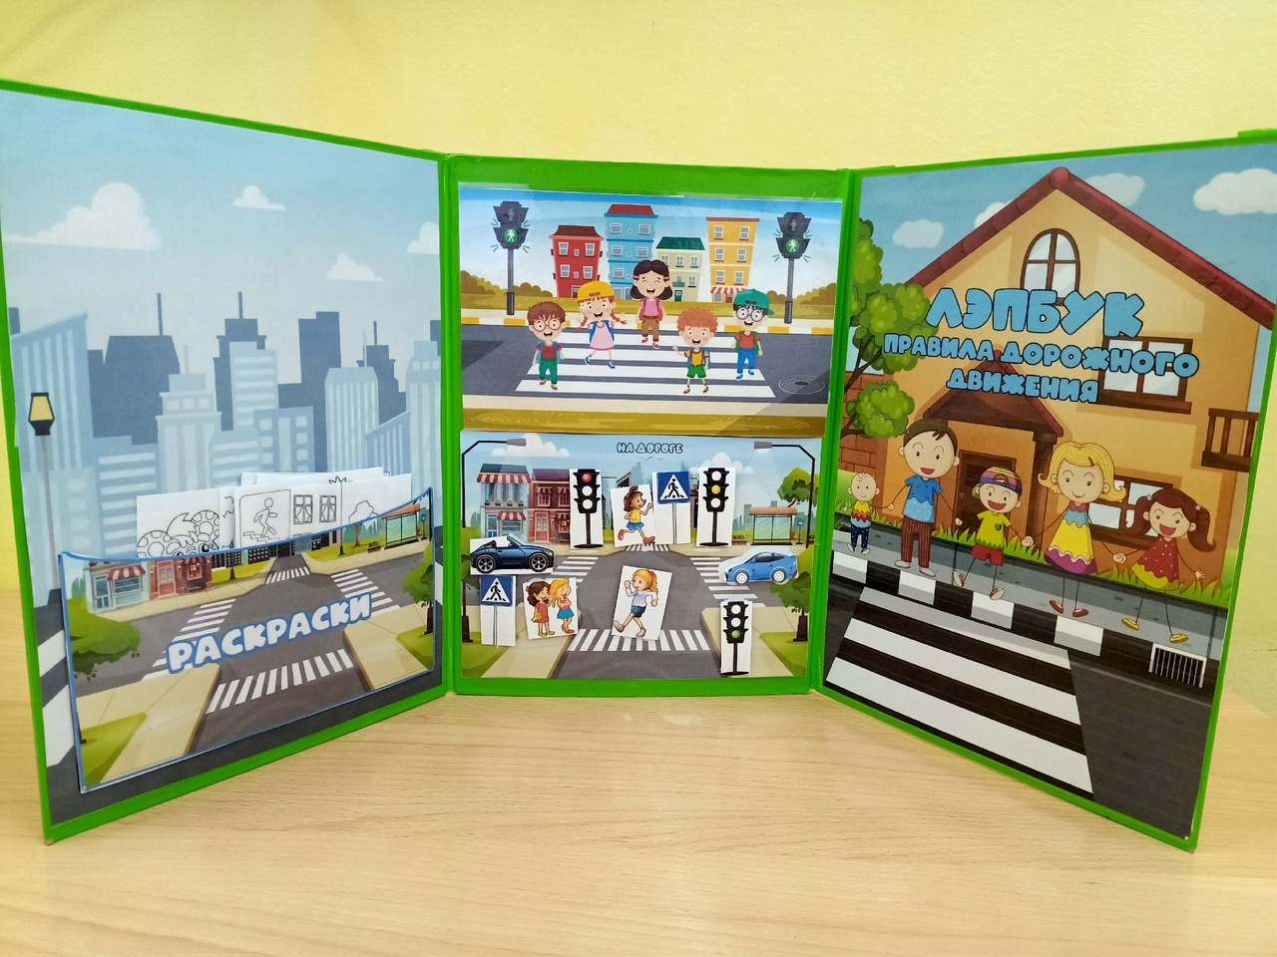
Notes:
2

Slide 3

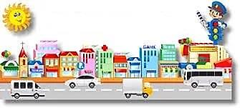
Цель
Формировать систему знаний, умений и навыков детей старшего дошкольного возраста по правилам дорожного движения.
Notes:
3

Slide 4
Задачи:
- Познакомить детей с правилами дорожного движения,
строением улицы и дорожными знаками,
предназначенными для водителей и пешеходов;
- развивать осторожность, внимательность, самостоятельность,
ответственность и осмотрительность на дороге;
-стимулировать познавательную активность,
способствовать развитию коммуникативных навыков;
- воспитывать навыки личной безопасности и чувство самосохранения; воспитывать чувство ответственности.
Лэпбук можно использовать как в детском саду, так и дома, он интересен и полезен тем, что его делают совместно взрослый и дети.
Notes:
4

Slide 5
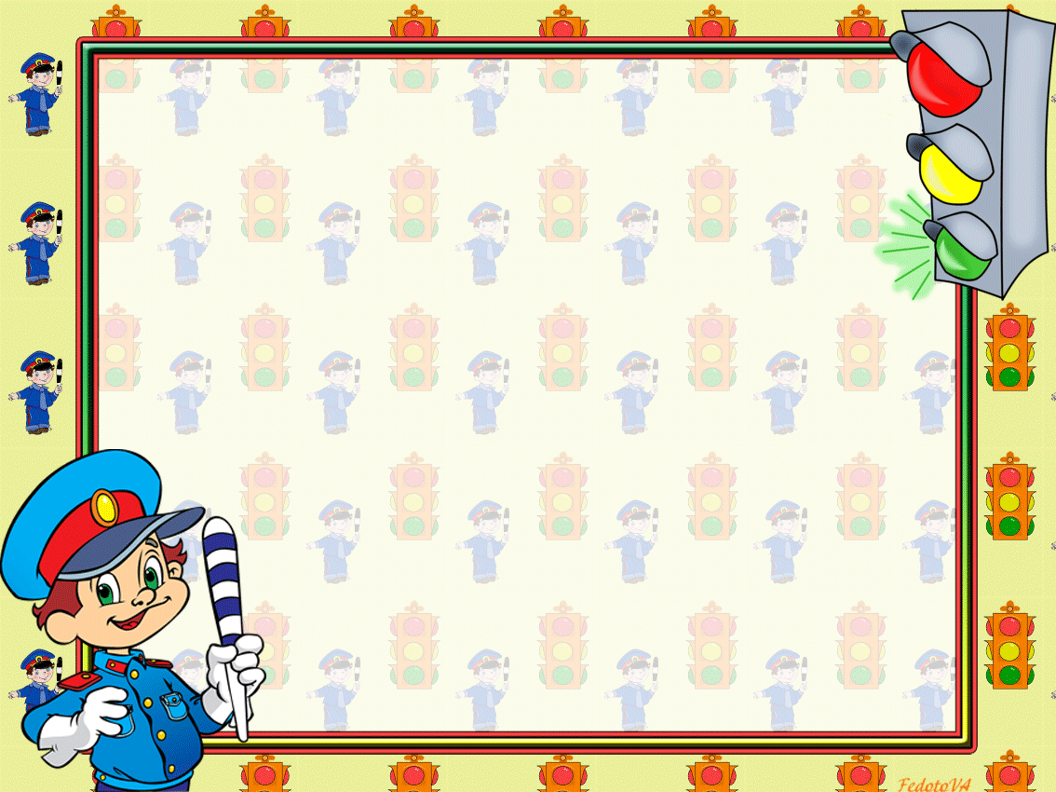
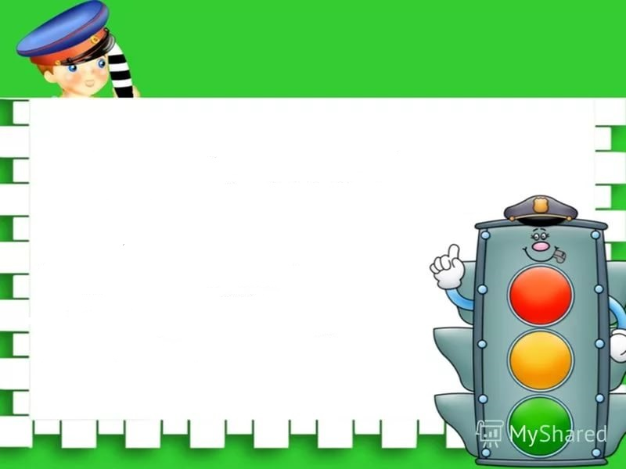
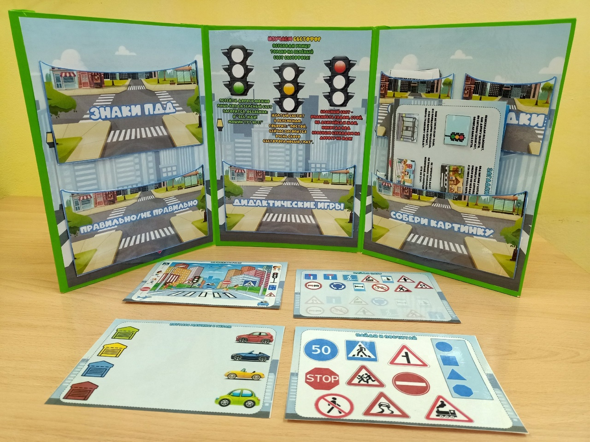
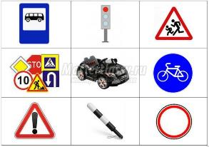
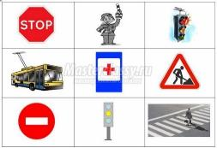
Развлечение «Дорожная Азбука»
«Дорожные знаки»

Slide 6
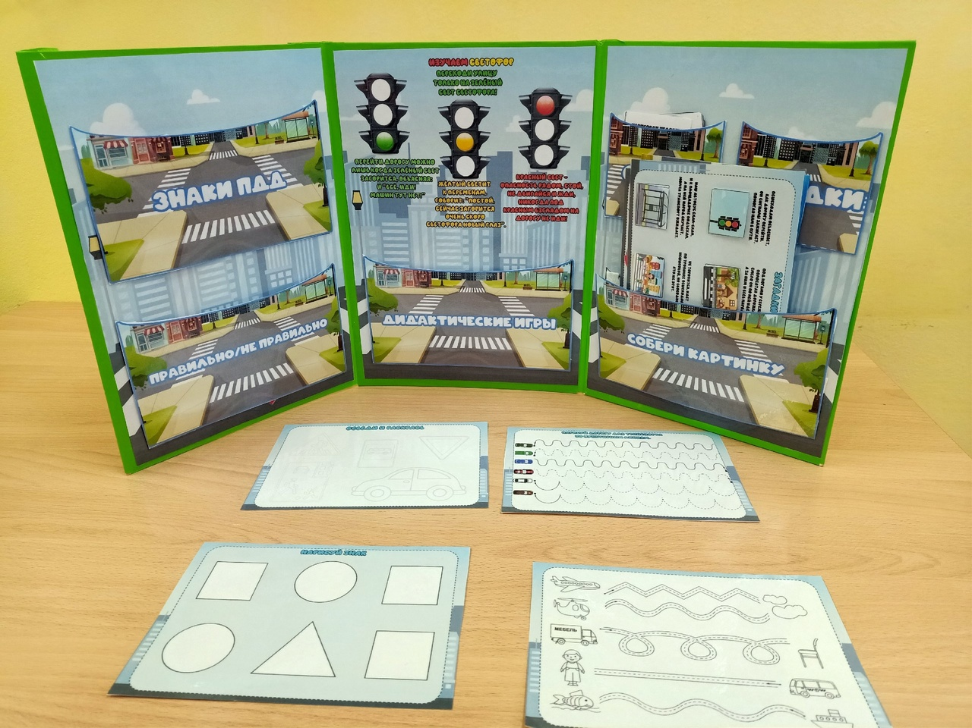

Slide 7
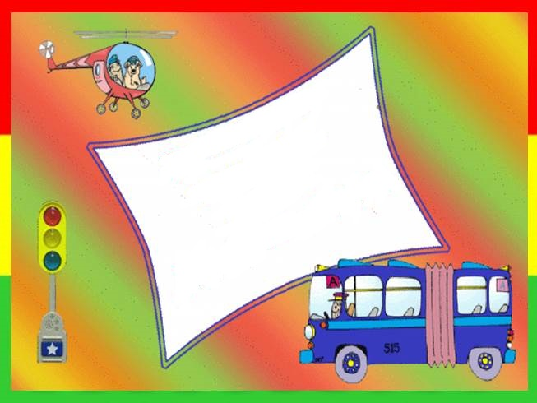
Знай и соблюдай правила дорожного движения!

